Slide 1
Rédiger un mémoire
Plan, méthodologie et rédaction
Notes:
Consultez notre article complet ici : https://www.scribbr.fr/category/memoire/

Slide 2
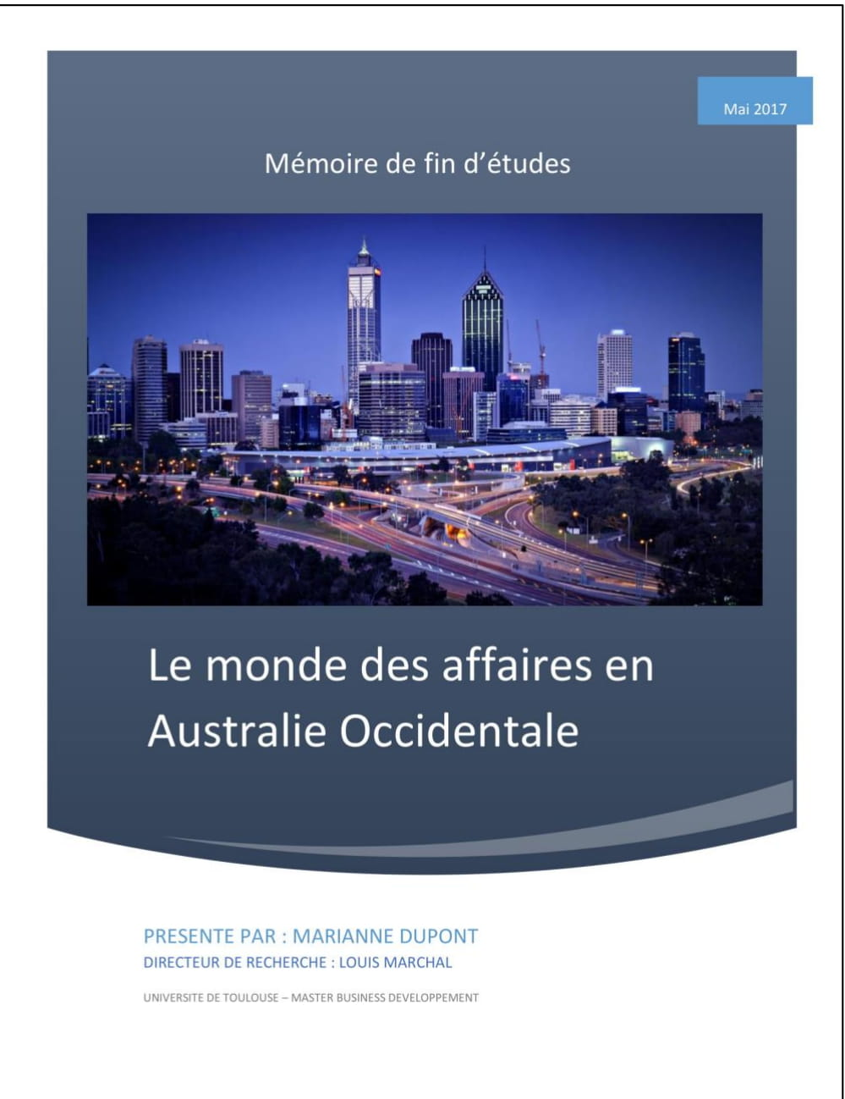
Un mémoire, qu’est-ce que c’est ?
Le mémoire représente un long travail de rédaction académique (60-100 pages). Il apporte une réponse argumentée à une problématique sur un sujet précis.
Notes:
Plus d’informations sur la méthodologie du mémoire ici : https://www.scribbr.fr/category/memoire/

Slide 3
Trois étapes de création
Avant la rédaction
Rédiger le corps de son mémoire
Le travail post rédaction
Notes:
La présentation aborde trois grandes parties :
le travail à réaliser avant de se lancer dans la rédaction ;
le travail de rédaction qui constitue le coeur du mémoire ;
le travail post-rédaction de mise en forme et correction du mémoire.

Slide 4
Avant la rédaction
Les étapes de travail avant la rédaction du mémoire

Slide 5
Quel type de mémoire ?
Il existe plusieurs types de mémoire :
le mémoire de recherche ;
le mémoire universitaire ;
le mémoire de fin d’études ;
le mémoire DEC ;
le TFE infirmier.
Notes:
En fonction du niveau et du domaine d’études, il existe plusieurs types de mémoire.
Selon le type de mémoire, la méthodologie de rédaction, les règles, mais aussi les conventions, peuvent varier.
Plus d’informations sur les types de mémoire et leurs spécificités ici : https://www.scribbr.fr/memoire/types-de-memoires/
Plus d’informations sur le TFE infirmier ici : https://www.scribbr.fr/memoire/methodologie-tfe-infirmier/

Slide 6
2. Le choix du sujet
Se poser les bonnes questions.
Sélectionner un sujet qui nous plaît.
Exemple de questions à se poser
Quelles sont les consignes que je dois suivre ?
Quel sujet serait susceptible de m’intéresser ?
Est-ce que mon sujet est faisable ?
Exemple des sujet large : la police française
Notes:
Le choix du sujet représente la partie la plus importante dans ce travail d’avant rédaction.
Pour trouver un sujet pertinent, il s’agit de se poser les bonnes questions.
À noter que l’épanouissement dans la rédaction d’un mémoire s’obtient avant tout à travers le plaisir que l’on prend à travailler sur un sujet qui nous intéresse.
Plus d’informations sur le choix du sujet du mémoire ici : https://www.scribbr.fr/memoire/choisir-un-sujet-de-memoire/

Slide 7
3. Le choix de la problématique
Définir un cadre et un angle d’attaque pour le sujet.
Sujet large : la police française
Problématiques possibles :
La police française du XVIème siècle était raciste.
Les suicides dans la police française.
Notes:
La problématique représente le problème posé par rapport au sujet choisi. C’est “l’art de poser des problèmes pertinents”.
Cette étape est très importante puisqu’elle définit l’angle d’attaque du sujet.
Si le sujet du mémoire porte sur la police française, une problématique sur les violences policières, ou une problématique sur le manque de moyens dans cette profession, amènera un contenu de mémoire totalement différent, malgré un sujet commun.
Plus d’informations sur la problématique d’un mémoire ici : https://www.scribbr.fr/memoire/problematique-de-memoire/

Slide 8
4. Question centrale et sous-questions de recherche
La problématique permet de dégager une question centrale et des sous-questions de recherche pour répondre aux hypothèses.
Problématique : Les suicides dans la police française.
Question centrale :
Suicides dans la police : un mal-être au travail ?
Sous-questions :
La police souffre-t-elle d’un manque de moyens dans sa profession ?
Le travail en sous-effectif a-t-il un impact sur la santé physique et mentale des policiers ?
Les traumatismes psychologiques sont-ils assez bien pris en charge ?
Notes:
Après avoir trouvé une problématique, il s’agit de rédiger une question centrale et de trouver des sous-questions de recherche.
Les réponses apportées aux sous-questions répondent aux hypothèses et apporteront ainsi une réponse à la question centrale, et donc à la problématique.

Slide 9
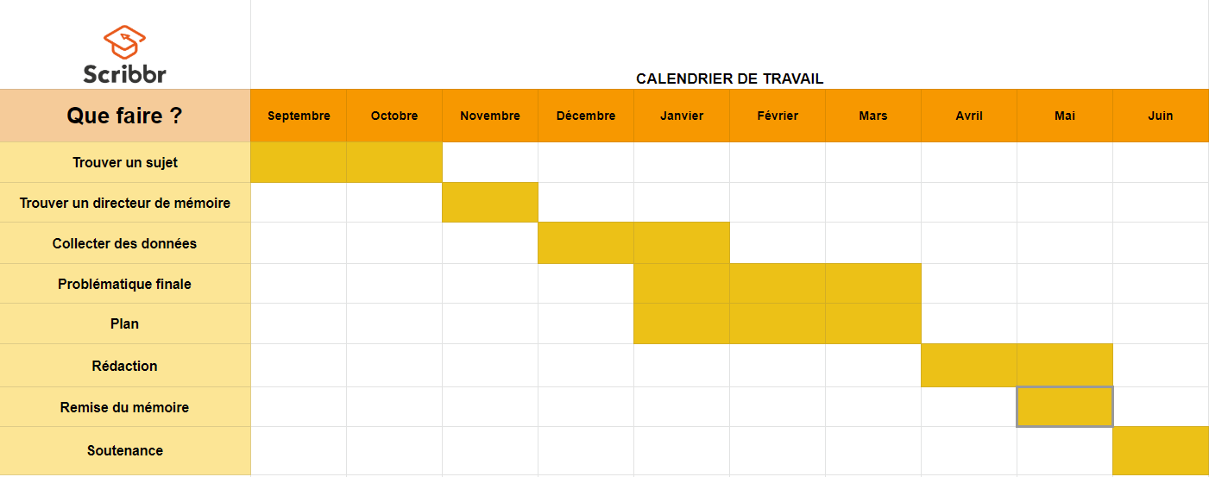
5. Établir un calendrier de travail
Organiser et planifier les étapes de rédaction.
Gagner en sérénité.
Notes:
Établir un calendrier de travail vous permet de vous organiser et de planifier les différentes étapes de rédaction de votre mémoire. Vous aborderez ainsi ce long travail plus sereinement.
Plus d’informations sur le calendrier de travail ici : https://www.scribbr.fr/memoire/calendrier-travail/

Slide 10
6. Étude du cadre théorique
La partie théorique définit :
les théories ;
les données et chiffres clés ;
les thèses utilisées et les auteurs centraux.
Notes:
Après avoir trouvé la problématique et la ou les questions de recherche, il est important de définir les théories et concepts clés en lien avec l’angle du sujet ; soit le cadre théorique de votre sujet.
Vous devez chercher les études, les théories, les données et autres thèses, qui ont été menés sur le même sujet que votre mémoire.
Le cadre théorique permet ainsi de donner une justification scientifique à vos recherches : il prouve que celles-ci ont un réel intérêt.
Vous devrez faire un résumé de vos recherches théoriques dans l’introduction de votre mémoire.
Développer vos explications théoriques tout au long du développement de votre mémoire, lorsque celles-ci permettent d’apporter des éléments de réponse à votre problématique.
Plus d’informations sur la rédaction de la partie théorique ici : https://www.scribbr.fr/memoire/cadre-theorique-dun-memoire/
Exemple de rédaction d’une partie théorique ici : https://www.scribbr.fr/memoire/exemple-dun-cadre-theorique-de-memoire/

Slide 11
7. Élaborer des plans
Le plan de recherche :
Sélectionner une méthode de recherche (transversale, descriptive, expérimentale, ... ).
Le plan d’action et d’analyse (méthodologie pratique) :
définir le type de l’étude (qualitative et/ou quantitative) ;
mettre en place des outils de collecte de données (entretiens, focus group, sondage, pyramide de Maslow, …).
Notes:
Grâce à l’étude théorique, il est désormais possible d’élaborer votre propre plan de recherche et d’action.
Attention, le plan de recherche et le plan d’action ne correspondent pas à votre plan de développement !
Il s’agit ici d’établir une stratégie d’action et de recherche pour obtenir des informations pertinentes afin de répondre à votre problématique.
Définissez le type de recherche et les outils dont vous voulez vous servir pour collecter des informations.
En introduction, expliquez de façon synthétique le cadre pratique de votre mémoire. Par exemple : “Nous avons décidé de mener deux entretiens et un sondage”.
Apporter un développement sur les informations collectées dans le corps du mémoire. Par exemple : “Les résultats du sondage prouve que : ... “.
Plus d'informations sur le plan de recherche ici : https://www.scribbr.fr/memoire/plan-de-recherche/
Plus d’informations sur la recherche qualitative et quantitative ici : https://www.scribbr.fr/methodologie/etude-qualitative-et-quantitative/
Plus d’informations sur les méthodes de collecte de données ici : https://www.scribbr.fr/methodologie/differentes-methodes-de-recherche/

Slide 12
9. Collecter des données
Obtenir des données issues de votre recherche :
Réaliser un ou plusieurs entretien(s).
Faire un sondage ou questionnaire.
Aller sur le terrain...
Notes:
Voici vos options : https://dev-wordpress.scribbr.fr/category/methodologie/

Slide 13
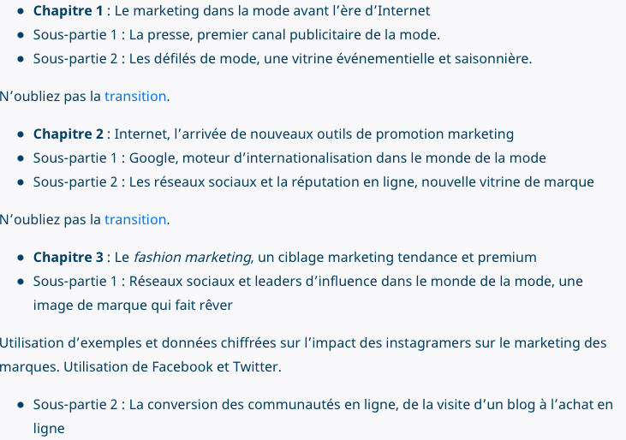
10. Construire son plan général
Organiser de façon logique les arguments.
Répondre à la problématique initiale.
Notes:
Le plan général doit vous permettre d’organiser votre pensée afin de répondre avec pertinence à la problématique de départ.
Un plan correctement rédigé vous permettra également de présenter la logique de vos arguments en introduction.
Le plan doit être impérativement mis en relation avec la problématique. Chaque paragraphe doit s’enchaîner logiquement avec le précédent et il doit y avoir une progression.
Plus d’informations sur le plan de mémoire ici : https://www.scribbr.fr/memoire/exemple-plan-de-memoire/
Plus d’informations sur la structure d’un mémoire ici : https://www.scribbr.fr/category/plan-memoire/

Slide 14
Rédiger son mémoire
Les étapes de rédaction

Slide 15
1. L’introduction
Les parties qu’il faut inclure sont :
Accroche
Présentation du sujet
Motivation
Cadre théorique
Problématique
Méthodologie (outils de collecte de données utilisés)
Annonce du plan
Notes:
Point de départ de la rédaction du mémoire, l’introduction permet de présenter le sujet, la problématique, et le plan du développement.
L’introduction commence le plus souvent par une accroche.
Plus d’informations sur l’introduction ici : https://www.scribbr.fr/memoire/introduction/

Slide 16
2. Le développement
Rédiger les différentes parties du plan général.
Alterner entre explications théoriques et explications pratiques.
Proposer une réflexion analytique grâce aux informations collectées.
Apporter dans un ordre logique des éléments de réponse.
Confirmer ou non les hypothèses de départ.
Répondre à la problématique de départ.
Notes:
Le développement représente le coeur du mémoire.
C’est ici que vous allez devoir confirmer ou infirmer les hypothèses de départ en apportant des réponses à la problématique de départ.
Chaque étudiant est libre d’adapter la forme de son développement selon son sujet d’étude, et selon la logique de son argumentation. Il n’existe pas de développement type.
Plus d’informations sur la partie théorique ici : https://www.scribbr.fr/memoire/cadre-theorique-dun-memoire/
Plus d’informations sur la partie pratique ici : https://www.scribbr.fr/category/methodologie/
Plus d’informations sur les transitions entre les parties, ici : https://www.scribbr.fr/elements-linguistiques/comment-faire-une-transition/

Slide 17
3. La conclusion
La conclusion :
résume les principales idées du développement ;
répond à la problématique initiale ;
propose une discussion du mémoire ;
établit une ouverture.
Notes:
Il est important de rédiger une conclusion pertinente. Certains examinateurs ne lisent que l’introduction et la conclusion du mémoire.
Plus d’informations sur la conclusion ici : https://www.scribbr.fr/memoire/conclusion-memoire/
Consultez un exemple de conclusion de mémoire ici : https://www.scribbr.fr/memoire/exemple-conclusion-memoire/

Slide 18
Après la rédaction
Le travail post-rédaction : la mise en forme et correction

Slide 19
Choix du titre général
Trouver un titre accrocheur :
qui a une fonction informative ;
qui est percutant ;
qui est approprié au sujet.
Notes:
Le titre général du mémoire est à trouver à la toute fin de la rédaction de celui-ci.
Plus de conseils pour trouver un bon titre de mémoire ici : https://www.scribbr.fr/memoire/trouver-des-titres-memoire/

Slide 20
2. Couverture et page de garde
Couverture :
Titre.
Nom et prénom.
Noms du tuteur / directeur de stage.
Année universitaire.
Nom de l'établissement.
Page de garde :
Titre du mémoire.
Identité de l’étudiant et du tuteur / directeur de stage.
Numéro d’étudiant.
Noms des membres du jury.
Année universitaire et date de soutenance.
Diplôme préparé, logo, et adresse de l’école.
Notes:
Il est important de soigner la couverture et la page de garde de votre mémoire puisqu’il s’agit des premiers éléments que le correcteur consultera. Il peut ainsi se faire une première idée positive, ou négative, à partir de ces deux premières pages.
Plus d’informations sur la couverture d’un mémoire ici : https://www.scribbr.fr/memoire/couverture-memoire/
Plus d’informations sur la page de garde ici : https://www.scribbr.fr/memoire/page-de-garde-memoire/

Slide 21
3. Les remerciements
Remercier les personnes qui ont apporté leur aide directe ou indirecte.
Ordre de remerciements :
Le directeur de mémoire.
L’équipe pédagogique de l’établissement.
Les professeurs ou intervenants.
Les proches (famille, amis, collègues, conjoint,…).
Notes:
Directeur de mémoire, professeurs, collègues, amis, experts : remerciez les personnes qui ont pu vous venir en aide pendant l’écriture de ce mémoire.
Plus d’informations sur les remerciements dans un mémoire ici : https://www.scribbr.fr/memoire/remerciements-memoire/
Consultez un exemple complet de remerciements ici : https://www.scribbr.fr/memoire/remerciements-exemples/

Slide 22
4. Rédiger le résumé du mémoire
Explique le titre du mémoire.
Résumé synthétique du mémoire.
Donne un aperçu du mémoire.
À rédiger après la rédaction finale du mémoire.
Notes:
Le résumé du mémoire est l’une des premières approches que le lecteur a avec votre mémoire. Il est donc essentiel de soigner cette partie.
Plus d’informations sur le résumé du mémoire ici : https://www.scribbr.fr/memoire/le-resume-de-votre-memoire/
Consultez un exemple complet de résumé de mémoire téléchargeable ici : https://www.scribbr.fr/memoire/exemple-de-resume-dun-memoire/

Slide 23
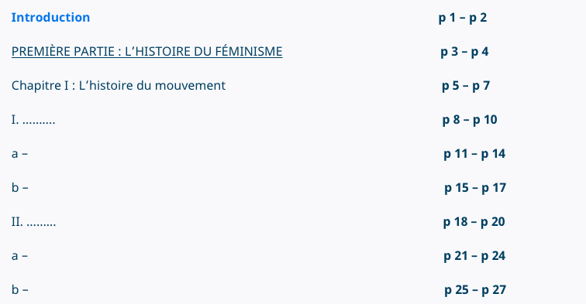
5. Le sommaire
Citer et numéroter les chapitres et les sous-parties.
Donner une vue d’ensemble du mémoire.
Notes:
Le sommaire permet de donner une vue d’ensemble des différentes parties du mémoire.
Il liste tous les chapitres et l’ensemble des sous-parties, ainsi que le numéro des pages qui leur correspond.
Plus d’informations sur les règles du sommaire ici : https://www.scribbr.fr/memoire/sommaire/

Slide 24
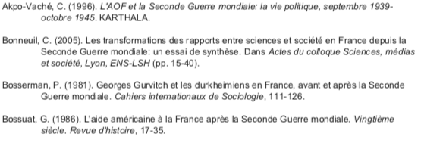
6. La bibliographie
Citer les sources des citations évoquées dans le développement du mémoire.
Organiser les sources par ordre alphabétique.
Notes:
Incontournable, la bibliographie est soumise à des normes spécifiques qu’il s’agit de suivre à la lettre.
Plus d’informations sur les règles de la bibliographie ici : https://www.scribbr.fr/normes-apa/classer-la-bibliographie-selon-les-normes-apa/
Plus d’informations sur le générateur de bibliographie aux normes APA de Scribbr : https://www.scribbr.fr/generateur-apa/#/

Slide 25

7. Les annexes
Ajouter des documents annexes :
tableaux ;
graphiques ;
rapports...
Exemple de citation d’un document en annexe dans le texte :
Notes:
Les annexes servent à ajouter des documents (tableaux, graphiques, rapport, …) afin de permettre aux lecteurs de mieux comprendre le mémoire.
Plus d’informations sur les annexes ici : https://www.scribbr.fr/memoire/annexes-memoire/

Slide 26
8. Relecture et correction
Respecter les règles méthodologiques.
Gommer toutes les fautes d’orthographe.
Adopter une écriture pédagogique.
Utiliser l’outil de relecture et de correction de Scribbr.
Notes:
Peu importe la qualité de votre travail, si votre texte présente des erreurs de syntaxe, d’orthographe, de grammaire ou de conjugaison, cela pourrait décrédibiliser l’ensemble de vos propos.
Pour éviter cela, Scribbr propose un service de relecture et de correction pour tout type de mémoire. Plus d’informations ici : https://www.scribbr.fr/relecture-correction/memoire-francais/

Slide 27
9. Mise en page
Respecter les règles de mise en page du mémoire (police, alignement, interligne, … ).
Exemple pour la police :
Times New Roman ;
taille 12 ;
interligne 1,5 (ou double le cas échéant).
Notes:
Que ce soit le type ou la taille de police, la taille des interlignes, les alinéas et indentations, l’espace avant et après la marge : il existe un grand nombre de règles très strictes au sujet de la mise en page d’un mémoire.
À noter que ces règles sont définies par votre établissement et peuvent donc varier.
Il est par exemple possible d’utiliser la police Arial (taille 11) ou Calibri (taille 12).
Consulter à l’avance les règles de mise en page, afin de pouvoir préparer la forme de votre mémoire comme il convient.
Plus d’informations sur les règles de mise en page ici : https://www.scribbr.fr/elements-linguistiques/regles-mise-en-page/

Slide 28
10. Imprimer son mémoire
Réaliser une impression de qualité du mémoire.
Éviter les images pixelisées, les bas de pages rognés, les en-têtes coupés.
Notes:
L’impression du mémoire se prépare ! Il s’agit de mettre en valeur la rédaction de votre travail de plusieurs mois. Si le fond compte énormément dans la notation finale, la forme a également une importance.
Imprimez votre mémoire à l’avance afin d’éviter toute mauvaise surprise d’impression, à quelques heures de la date de rendu.
Plus d’information ici : https://www.scribbr.fr/memoire/impression-de-memoire/

Slide 29
Ressources recommandées

Slide 30

Comment faire un mémoire ? La méthodologie en 5 min
Notes:
https://www.youtube.com/watch?v=V4KN8c2GMIM&feature=emb_title

Slide 31
Les ressources de Scribbr
Notre article sur la méthode de la rédaction d’un mémoire.
Notre article sur le plan d’un mémoire.
Notre service de correction et relecture pour le mémoire.

Slide 32
Salut, nous c’est Scribbr 👋
Nous sommes une équipe de 60 personnes à Amsterdam, et nous travaillons en partenariat avec plus de 500 correcteurs indépendants à travers le monde pour aider les étudiants à obtenir leur diplôme et à devenir de meilleurs écrivains universitaires.
Chaque jour, nous travaillons dur sur notre service de relecture et correction, logiciel anti-plagiat, générateur de sources APA et nos ressources universitaires.

Slide 33
Comment utiliser cette présentation ?
Cette présentation peut être librement utilisée pour éduquer les étudiants sur la rédaction du rapport de stage. Vous pouvez :
afficher cette présentation dans un environnement de classe ;
modifier ou supprimer des diapositives ;
distribuer cette présentation sur papier ou dans des environnements d'étudiants privés (par exemple, Moodle, BlackBoard, Google Classroom, etc.).
Merci de rendre hommage à Scribbr pour la création de cette ressource.
Des questions ou des commentaires ? Ajoutez-les en dessous de l’article sur la rédaction du mémoire: https://www.scribbr.fr/category/memoire/

